Slide 1
The Architecture of SciDB
서울대학교 인터넷데이터베이스 연구실
2018. 7. 23.
최병민

Slide 2
목차
SciDB 개요
Data Model
Query Language
Extensibility
Query Processing
Storage of Arrays

Slide 3
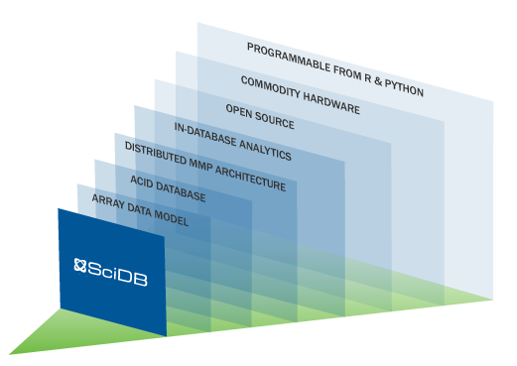
SciDB 개요
과학 분야에 특화된 DBMS
오픈 소스
PostgreSQL 기반
C++로 작성

Slide 4
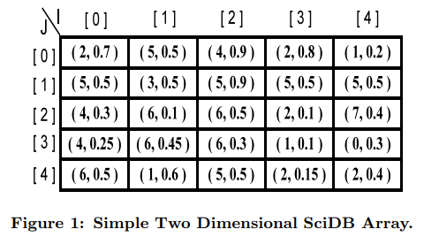
Data Model
데이터를 배열 형태로 저장
임의 차원의 배열을 허용
배열의 cell은 임의 개수의 attribute를 저장할 수 있음

Slide 5

Query Language
AFL(Array Functional Language)
여러 연산들을 함수 형태로 표현한 언어
AQL(Array Query Language)
관계형 DB의 SQL과 유사한 형태의 언어
AQL은 AFL로 컴파일됨

Slide 6
Extensibility
사용자 정의 데이터 타입
기본 데이터 타입을 확장
사용자 정의 함수
새로운 데이터 타입에 대한 연산을 정의
사용자 정의 집계 함수
기존의 데이터 타입이나 UDF에 대해 집계 연산 정의
사용자 정의 배열 연산자
배열을 인자로 받아 새로운 배열을 반환

Slide 7
Query Processing
원칙 1: 데이터의 이동을 최소화하여 모든 연산에 대한 병렬화를 목표로 함
원칙 2: incremental optimizer가 더 정확한 크기 정보를 가짐
원칙 3: 비용 기반의 optimizer 사용

Slide 8
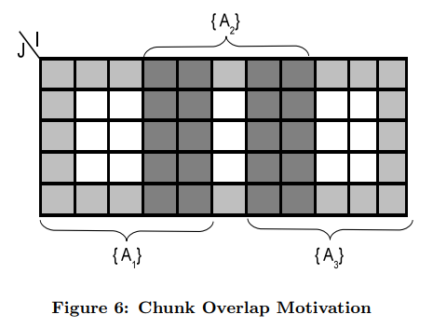
Storage of Arrays
Chunking
데이터는 chunk 단위로 저장됨
인접한 셀에 대한 연산을 위해 chunk는 overlap 가능함
chunk는 논리적으로 고정 크기이지만, 물리적으로는 압축 때문에 가변 크기임

Slide 9
Storage of Arrays
Version Control
데이터를 덮어쓰는 대신 버전을 부여하여 관리
이전 버전과의 차이만 저장
특정 시점의 버전에 이름을 붙일 수 있음
Skew Management
과학 데이터는 특정 영역에 편중되는 경우가 많음
Chunk의 크기에 따라 쪼개거나 다른 chunk와 함께 저장
Compression
희소한 배열은 null이 아닌 값들만 리스트로 저장할 수 있음

Slide 10
Storage of Arrays
Uncertainity
대부분의 과학 데이터는 불확실함
데이터 타입에 대해 불확실한 버전과 정밀한 버전을 지원함
계산 시 내부적으로 오류를 고려하여 수행됨
Provenance
데이터가 어떻게 도출되었는지 기록
데이터의 계산 과정을 추적할 수 있음
In-situ Data
데이터를 메모리에 로딩을 하지 않고 바로 처리

